Slide 1
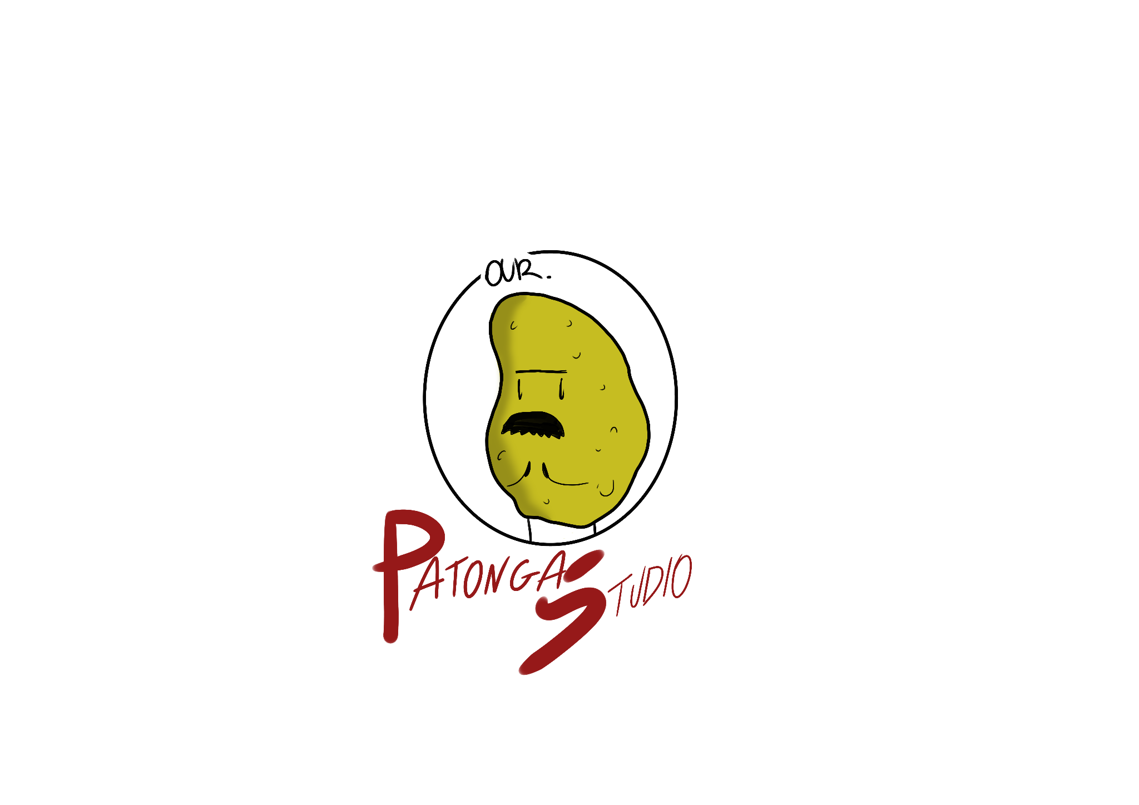
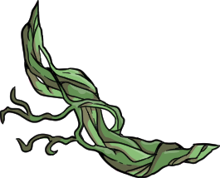
PRESENTANO…

Slide 2
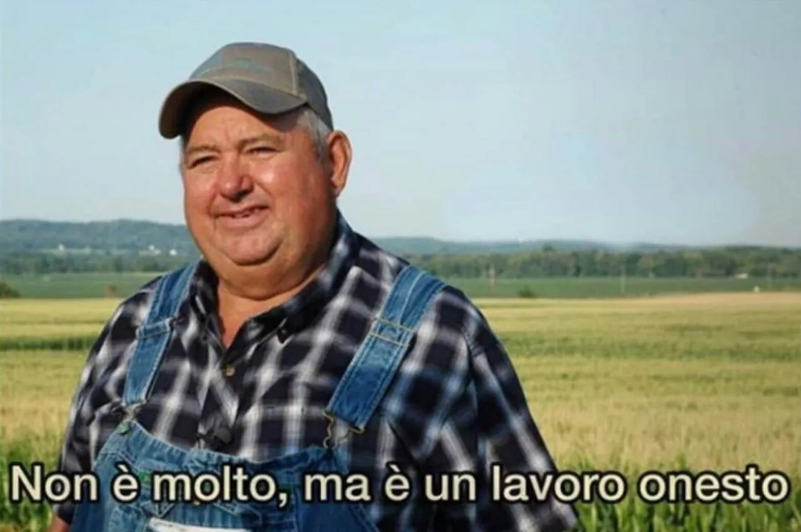

Slide 3


Slide 4
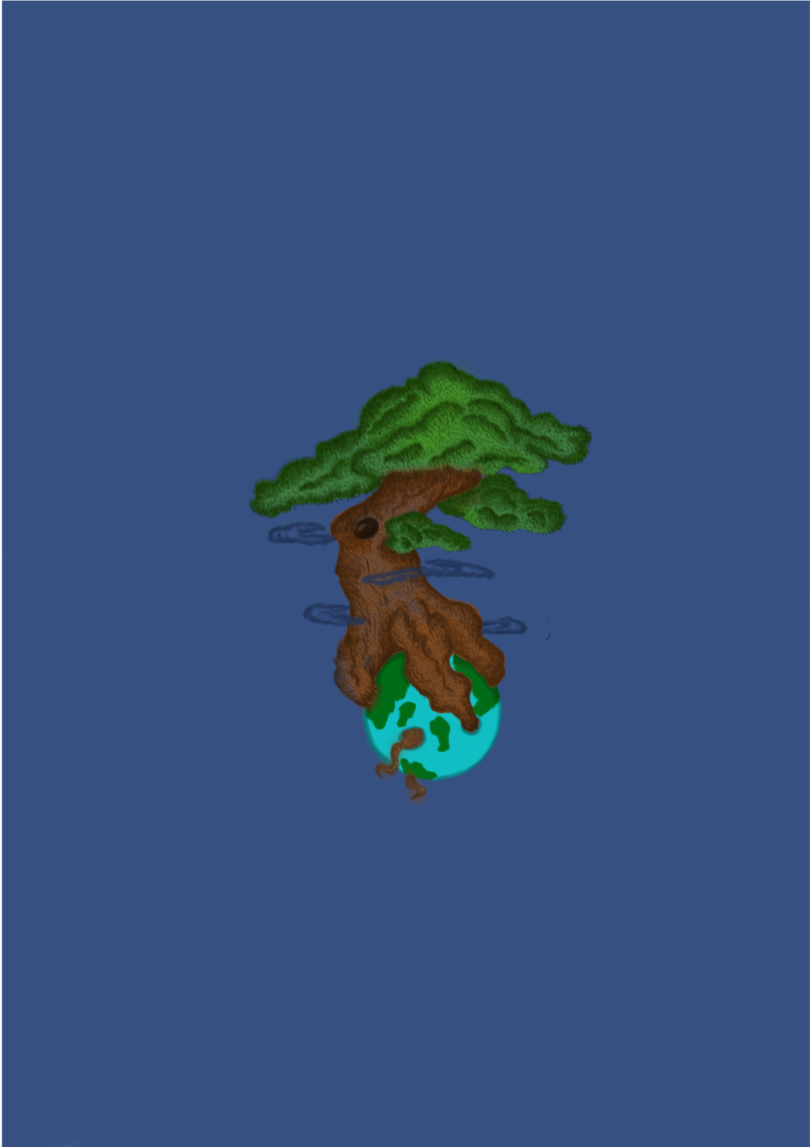
THE LAST SEED

Slide 5
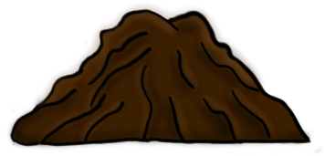


PLATFORM 2D A SCORRIMENTO LATERALE
FATTI STRADA TRA LE FRONDE DEL GRANDE ALBERO CADUTO
RAGGIUNGI LE SUE RADICI
PIANTA L’ALBERO
RACCOGLILI TUTTI
MA STA ATTENTO!

Slide 6

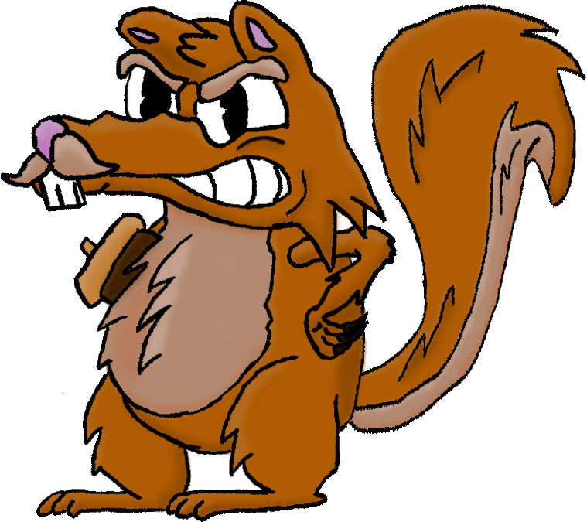
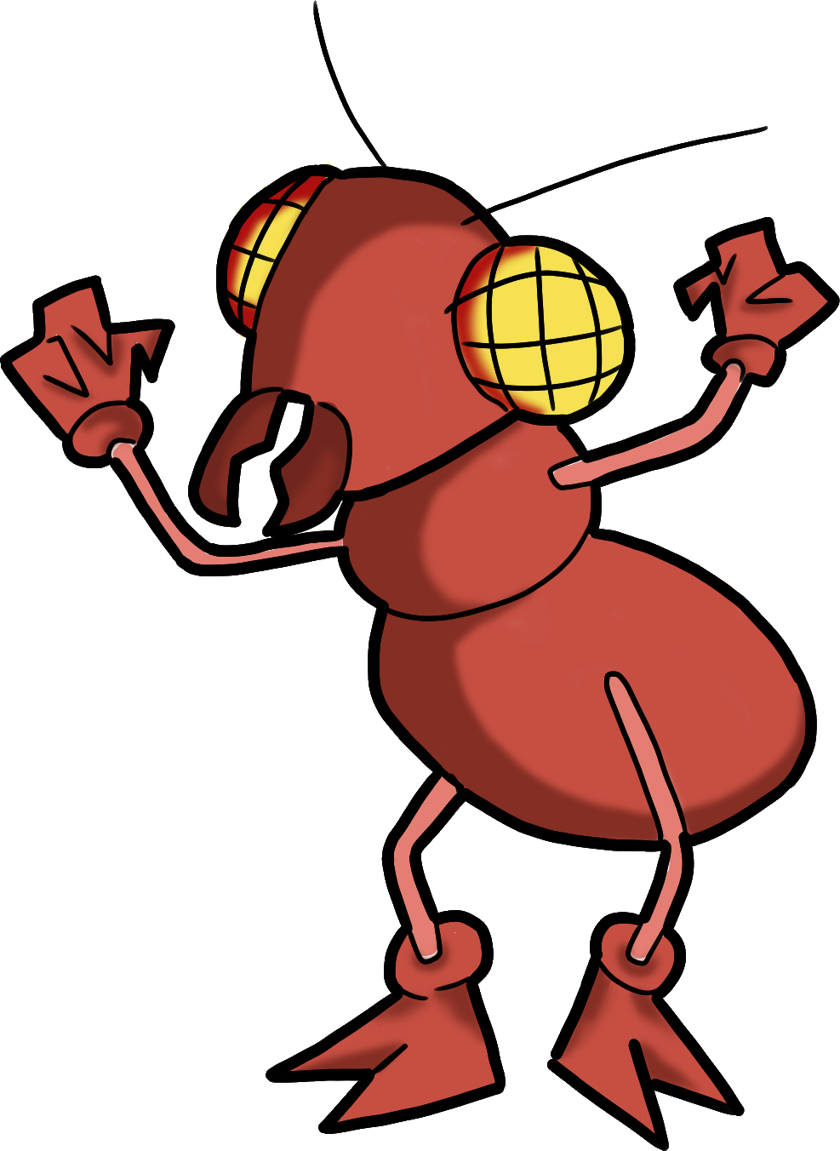
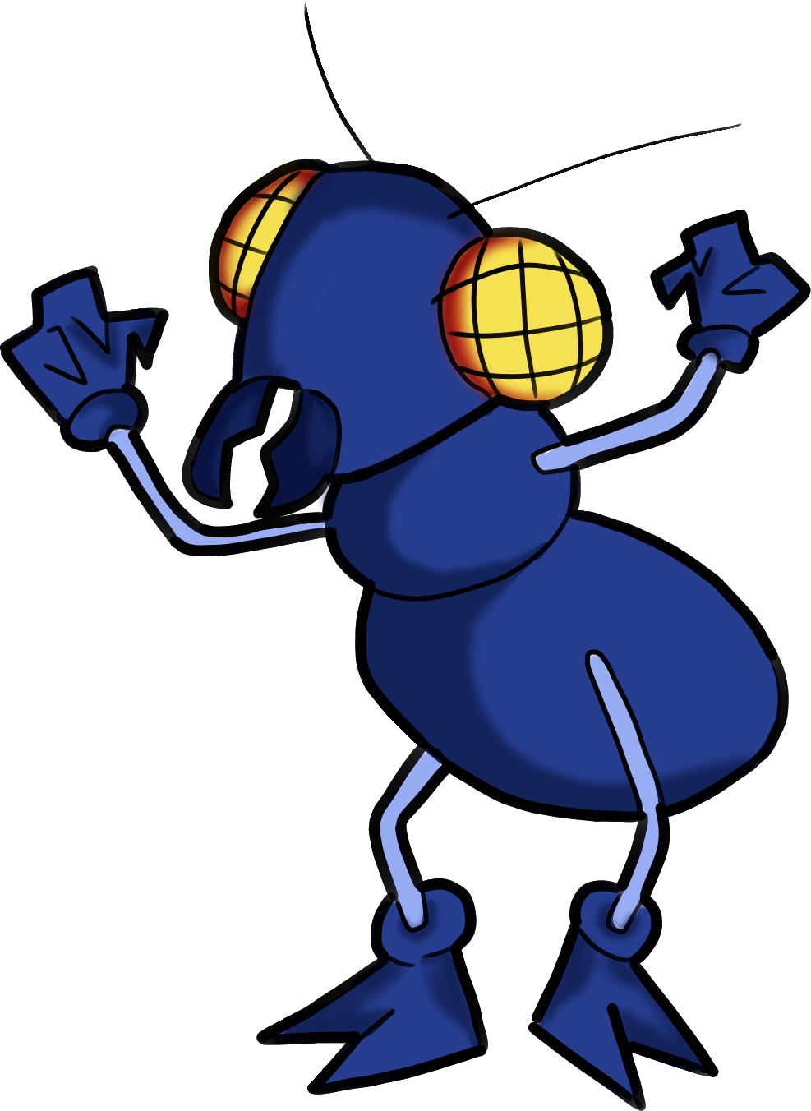
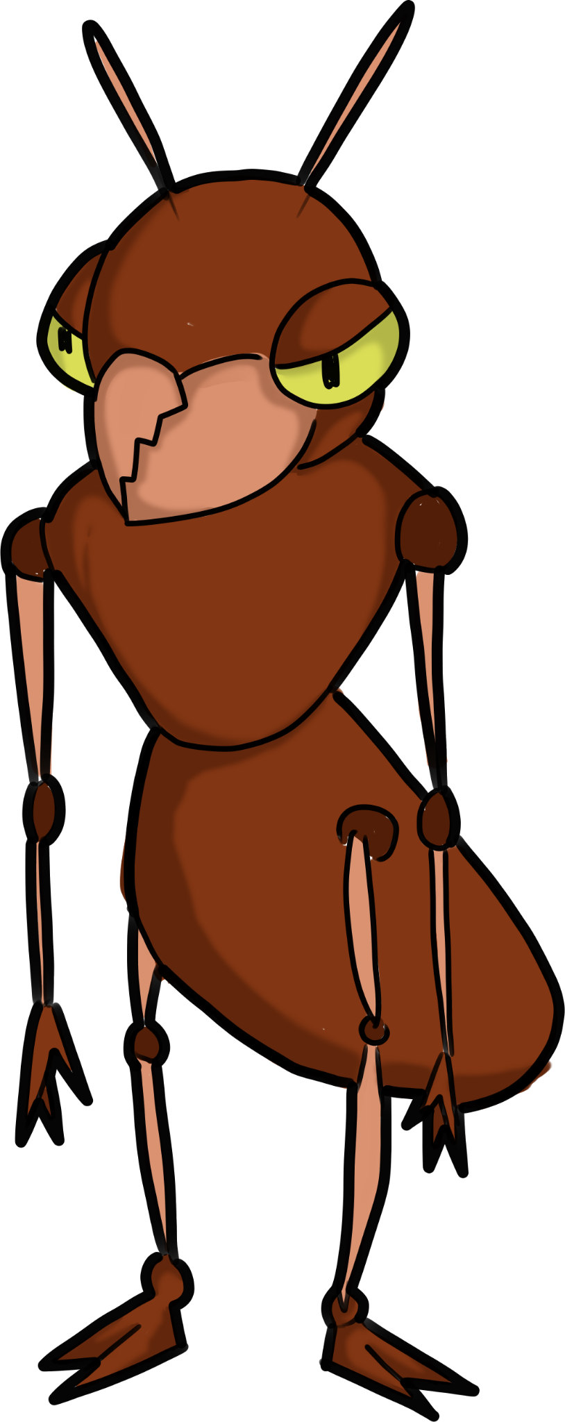
NEMICI
Formica rossa
Formica blu
Ape
Scoiattolo
Termite

Slide 7
COME SI UCCIDONO?
SALTANDOCI SOPRA DIVERSE VOLTE IN BASE AL NEMICO
1 VOLTA 3 VOLTE

Slide 8
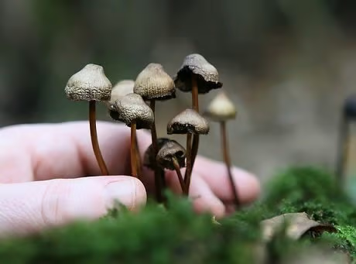
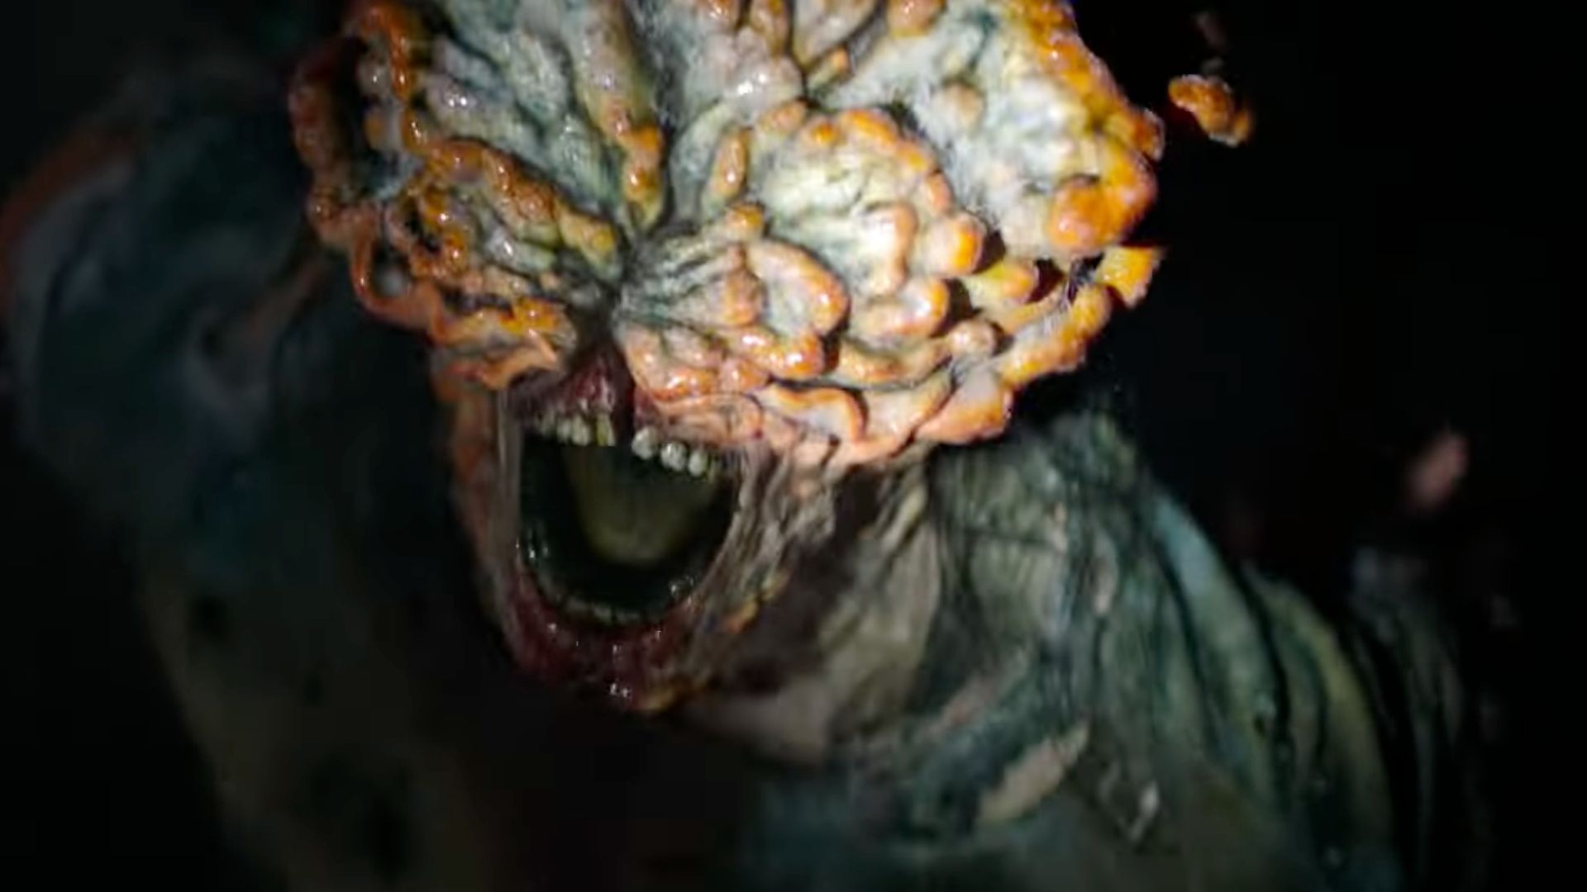

Slide 9
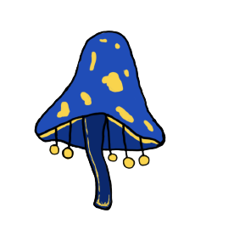

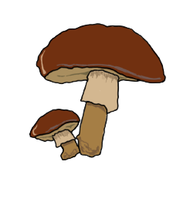
FUNGHI
Fungo rimbalzoso
Fungo checkpoint
Fungo velenoso
Me lo mangerei :3
Notes:
I funghi possono avere varie funzioni all’interno del gioco; ( espongo )

Slide 10
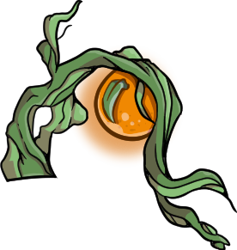

PIANTA SPECIALE
Rende il giocatore invincibile per 15 secondi

Slide 11

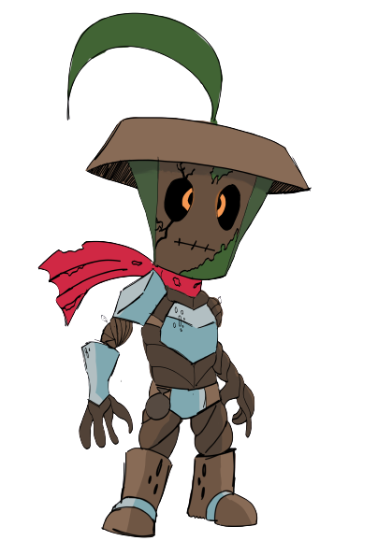
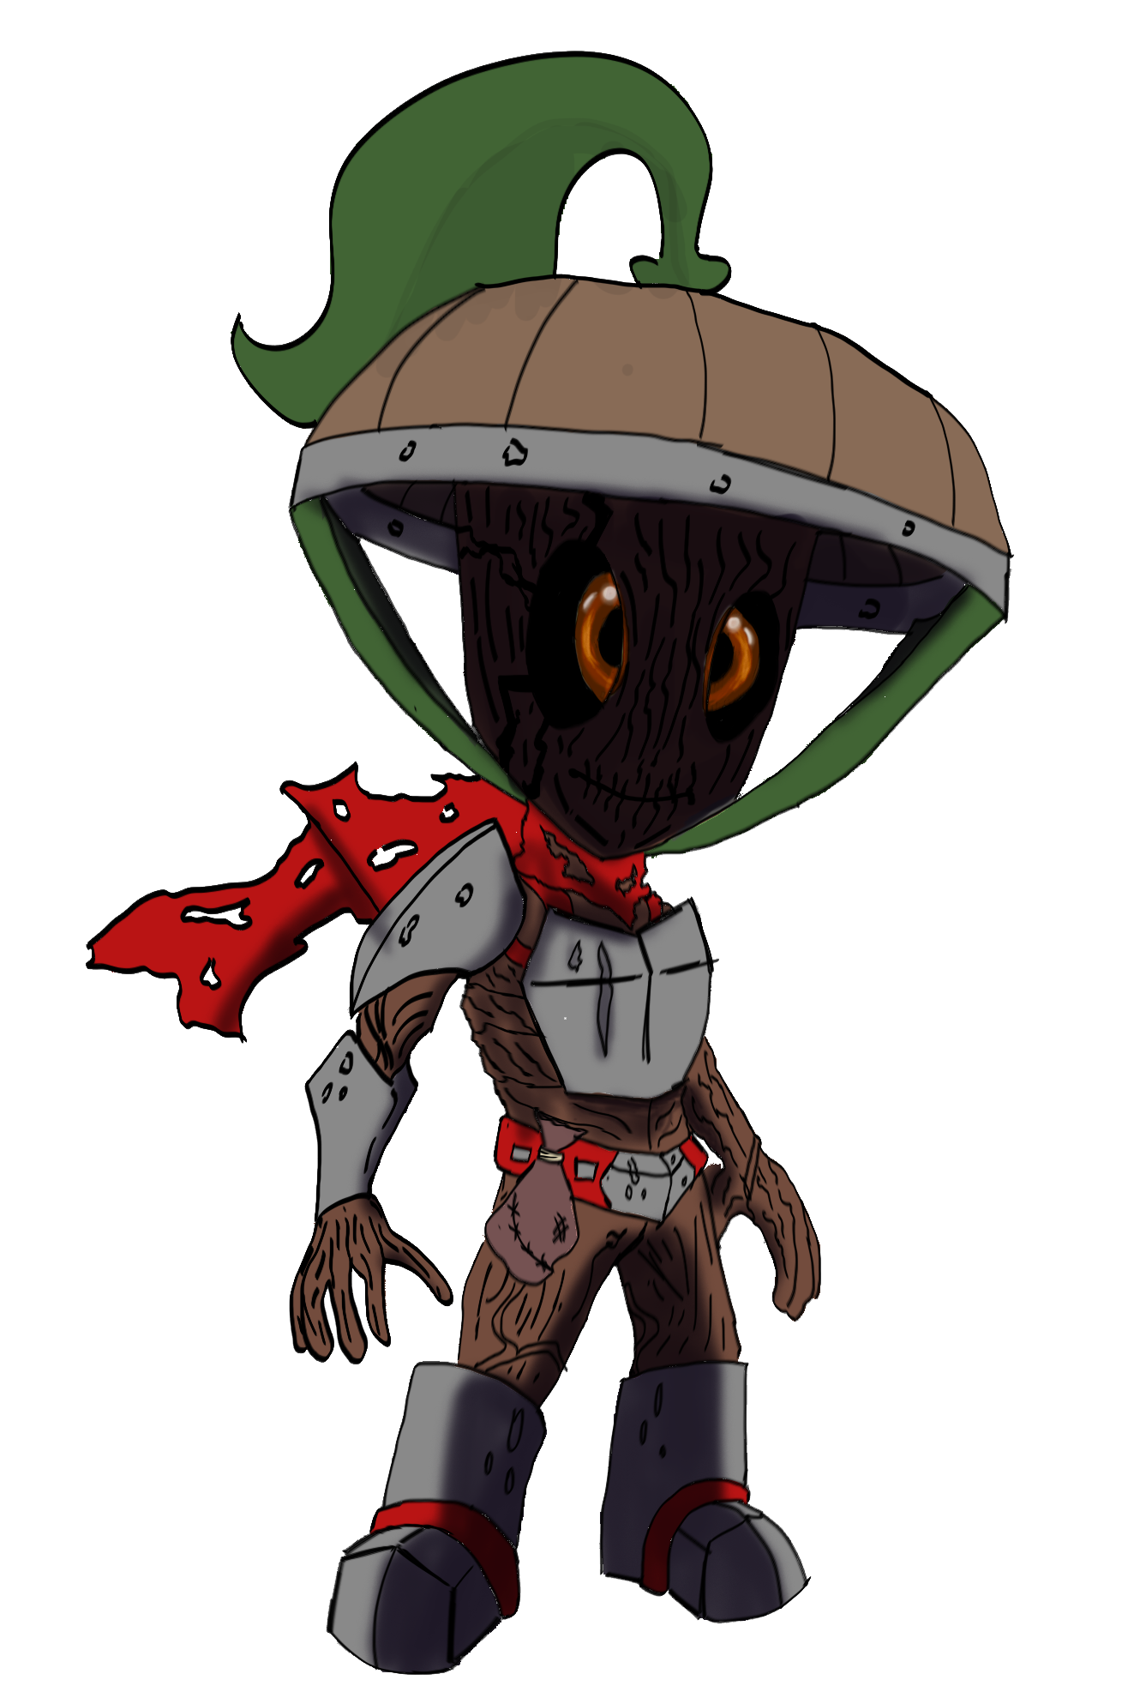







PROTAGONISTA E COMANDI
Notes:
Il protagonista del gioco potrà muoversi e saltare

Slide 12
CREDITS
-Pietro Poidomani-
-Francesco Degno-
-Matin Nazir-
-Nicolò Andriolo-
-Mattia Macrì-
-Vito Paternò-
-Gabriele Delia-
-Giada Puliatti-
-Stefano Frenda-
UN RINGRAZIAMENTO SPECIALE A MICHELE

